Slide 1
ТЕМА: Согласные звуки [д], [д*]. Буквы Д, д.
Работу выполнила учительница начальных классов МБОУ «Маломеминская ООШ Кайбицкого муниципального района РТ» Галанская Людмила Елисеевна

Slide 2
Цели: 1. Познакомить с согласными звуками [д], [д*] и буквами Д, д. 2. Учить характеризовать звуки. 3. Расширять кругозор. 4. Воспитывать любознательность. 5. Совершенствовать навыки правильного, плавного, выразительного чтения.

Slide 3
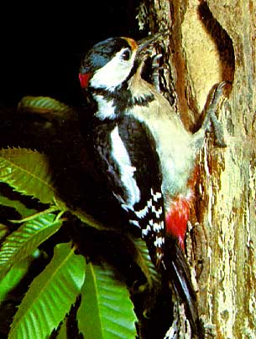
А это что за треск стоит в
лесу? Так стучит своим
крепким клювом ….

Slide 4
Д

Slide 5
Лента букв
а | о | у | ы |  | н | м | л | р |  | б | в |  |  |  | з
 |  |  | и | е |  |  |  |  |  | п |  | к | т |  | с

Slide 6
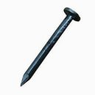

Slide 7
2

Slide 8
ДА АД ДО ОД ДЫ ЫД ДУ УД ДИ ИД ДЕ ЕД

Slide 9
мок – ды мик – до дон – би тон – бе ка – дыр но - суд

Slide 10
Подберите антонимы
Злой -
добрый
Короткий -
длинный
Городской -
деревенский
Враг -
друг
Дикий -
домашний

Slide 11
Образуйте как можно больше слов, меняя одну букву.
дом –
том, сом, ком, лом
день –
тень, пень, лень, сень

Slide 12
МОЛОДЦЫ

